Slide 1
易经与中国文化
东北林业大学野生动物资源学院
马玉堃 教授

Slide 2
第三节 八卦形意
何为八卦？
八种由阴阳爻组合成的符号图形。前面已有说明。
如何而来？
有两种说法：一是《系辞》：“易有太极，是生两仪，两仪生四象、四象生八卦。”
二是《系辞》：“河出图、洛出书，圣人则之。”

Slide 3
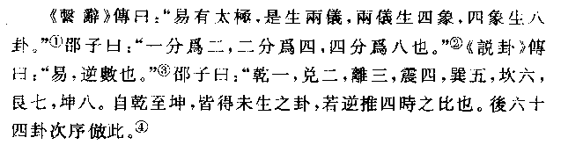
一、八卦的推演及排序
（一）八卦的推演--邵雍的先天之学
邵雍：宋代易学大师，著有《梅花易术》、《黄极经世》。其易学称为“先天易学”。

Slide 4
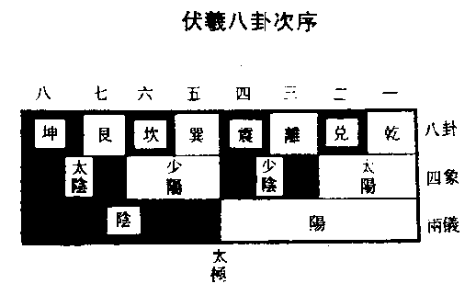
此图说明了八卦的先天序数由来。

Slide 5
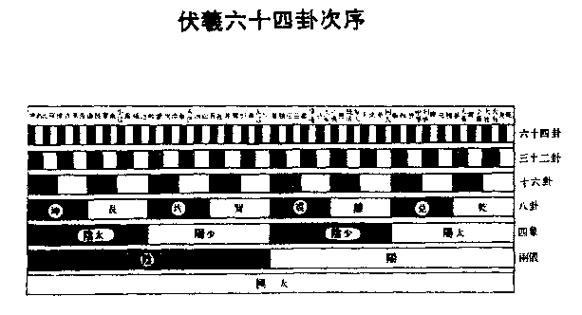

Slide 6
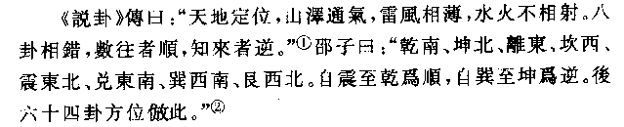
（二）八卦的空间排列—先天八卦方位《说卦传》第三章：天地定位，山泽通气，雷风相薄，水火不相射，八卦相错，数往者顺，知来者逆；是故，易逆数也。

Slide 7
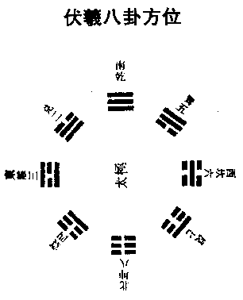

Slide 8
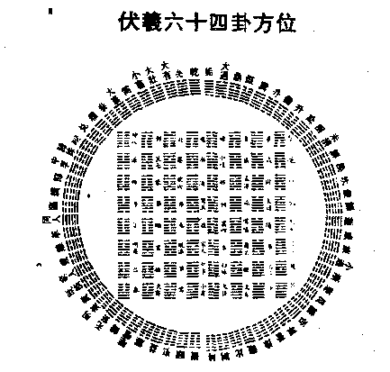

Slide 9
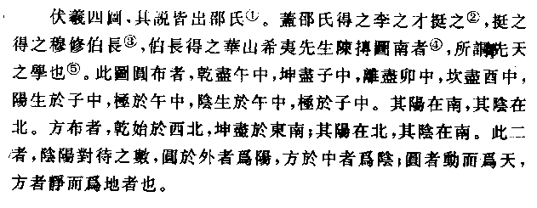


Slide 10
如何看六十四卦方位图？代表何意？
1.外圆内方，以象天地之性。天大于地。
2.外圆阴阳变化，随着一年季节有规律增减。
3.内方东北为阳、东南为阴，“天倾西北，地陷东南”。
4.方图结构：由内到外分四层，即4、12、20、28。从下横行向上看，共8行，分别为乾、兑、离、震、巽、坎、艮、堃8宫卦，其下卦为本宫首卦；同样纵列亦如此。
5.此方图与圆图和横图是相同的，只是变换排列形式而已。

Slide 11
（三）八卦的空间排列—文王后天八卦
《说卦传》第十章：乾天也，故称父，坤地也，故称母； 震一索而得男，故谓之长男；巽一索而得女，故谓之长女； 坎再索而男，故谓之中男； 离再索而得女，故谓之中女；艮三索而得男，故谓之少男；兑三索而得女，故谓之少女。

Slide 12
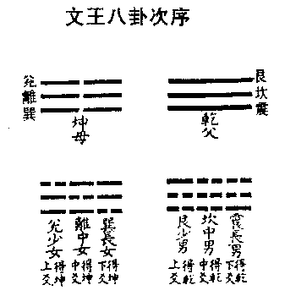

Slide 13
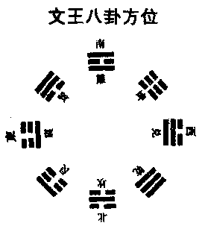

Slide 14
《系辞下》第五章：帝出乎震，齐乎巽，相见乎离，致役乎坤，说言乎兑，战乎乾，劳乎坎，成言乎艮。 万物出乎震，震东方也。 齐乎巽，巽东南也，齐也者，言万物之洁齐也。离也者，明也，万物皆相见，南方之卦也，圣人南面而听天下，向明而治，盖取诸此也。 坤也者地也，万物皆致养焉，故曰致役乎坤。兑正秋也，万物之所说也，故曰说；言乎兑。 战乎乾，乾西北之卦也，言阴阳相薄也。坎者水也，正北方之卦也，劳卦也，万物之所归也，故曰劳乎坎。 艮东北之卦也，万物之所成， 终而所成始也，故曰成言乎艮。

Slide 15
二、八卦的阴阳五行属性
（一）八卦的阴阳属性
属阳的卦：乾、震、坎、艮
属阴的卦：堃、巽、离、兑
判断原则：奇数为阳、偶数为阴。
（二）八卦的五行属性
乾、兑二卦属金；震、巽二卦属木；
坤、艮二卦属土；坎卦为水，离卦为火。

Slide 16
三、八卦的类象
（一）动物类象
《说卦传》第八章
乾为马，坤为牛，震为龙，巽为鸡，
坎为豕，离为雉，艮为狗，兑为羊。
（二）人体类象
《说卦传》第九章
乾为首，坤为腹，震为足，巽为股（手），坎为耳，离为目，艮为手（鼻），兑为口。

Slide 17
（三）、万物类象
《说卦》第十一章
乾为天、为圜、为君、为父、为玉、为金、为寒、为冰、为大赤、为良马、为瘠马、为驳马、为木果。
坤为地、为母、为布、为釜、为吝啬、为均、为子母牛、为大舆、为文、为众、为柄、其於地也为黑。
震为雷、为龙、为玄黄、为敷、 为大涂、为长子、为决躁、为苍茛竹、为萑苇。 其於马也，为善鸣、为作足，为的颡。 其於稼也，为反生。 其究为健，为蕃鲜。

Slide 18
巽为木、为风、为长女、为绳直、 为工、为白、为长、为高、为进退、为不果、为臭。 其於人也，为寡发、为广颡、为多白眼、为近利市三倍。 其究为躁卦。
坎为水、为沟渎、为隐伏、为矫輮、为弓轮。其於人也，为加忧、为心病、为耳痛、为血卦、为赤。 其於马也，为美脊、为亟心、为下首、为薄蹄、为曳。其於舆也，为丁躜。 为通、为月、为盗。其於木也，为坚多心。
离为火、为日、为电、为中女、为甲胄、为戈兵。 其於人也，为大腹，为乾卦。 为鳖、为蟹、为蠃、为蚌、为龟。其於木也，为科上槁。
艮为山、为径路、为小石、为门阙、为果瓜、为阍寺、为指、为狗、为鼠、为黔喙之属。 其於木也，为坚多节。
兑为泽、为少女、为巫、为口舌、为毁折、为附决。 其於地也，刚卤。 为妾、为羊。

